Slide 1
Проект «Святки-Колядки»
Участники проекта:
Дети и родители
Воспитатели:
Кызласова Валентина Николаевна
Телефон – 89831973802
Почта – kyzlasovavalya@mail.ru
Натарова Валерия Витальевна
Телефон – 89135433249
Почта – natarovavv.04@mail.ru

Slide 2
Цель: ознакомление детей с традиционными ценностями отечественной культуры на примере проведения рождественских колядок.
Задачи для детей:
узнать, что такое колядки.
Задачи для родителей:
принять участие в проекте.
Задачи для педагога:
Образовательные:
поддерживать интерес детей и родителей к истокам русской национальной культуры;
сформировать представления о традиции проведения рождественских колядок; приобщать детей к духовно – нравственным ценностям русского народа через знакомство с народными обрядами, обычаями и песнопениями и устным народным творчеством.

Slide 3
Задачи педагога:
Развивающие:
развивать связную речь, умение эмоционально, образно её окрашивать (разучивание колядок и стихов);
развивать образное мышление и фантазию, воображение и творческие способности.
Воспитательные:
- прививать любовь и уважение к традициям и культуре своей страны, воспитывать чувство патриотизма.

Slide 4
Основные мероприятия проекта:

Slide 5
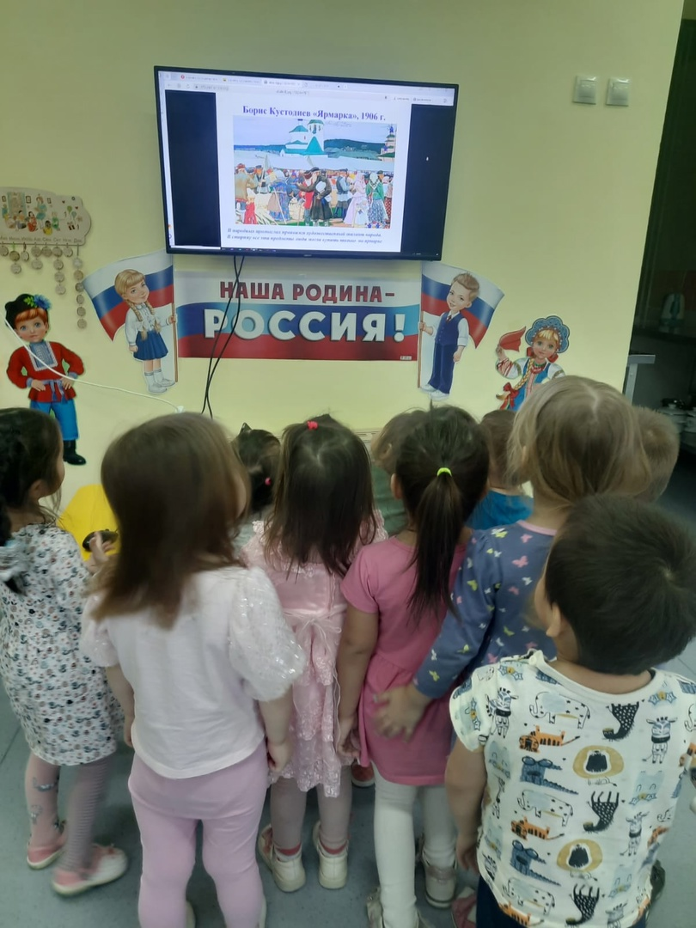
Художественно-эстетическое развитие – рассматривание картин

Slide 6
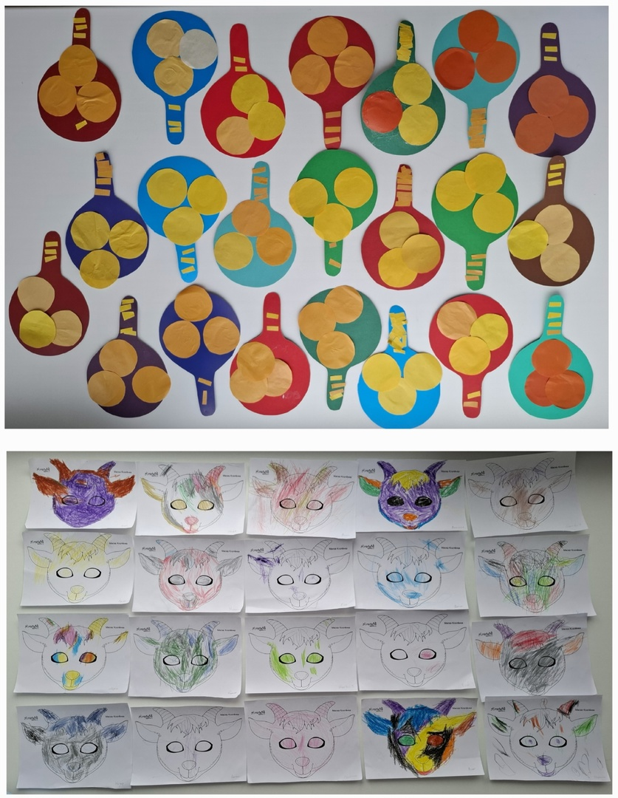
Художественно-эстетическое развитие – аппликация «Вкусные блины-оладьи испечем мы на Колядки», рисование «Маска козочки»

Slide 7
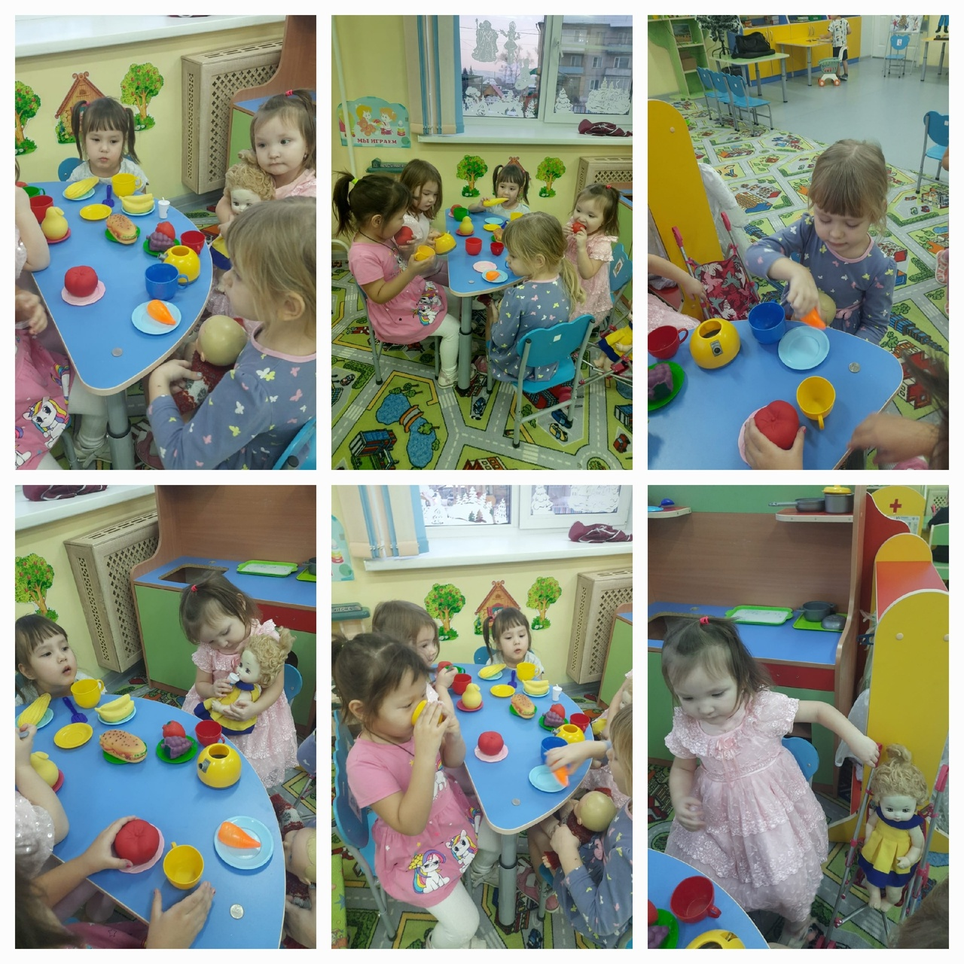
Социально-коммуникативное развитие - сюжетно-ролевые игры «Семья»

Slide 8
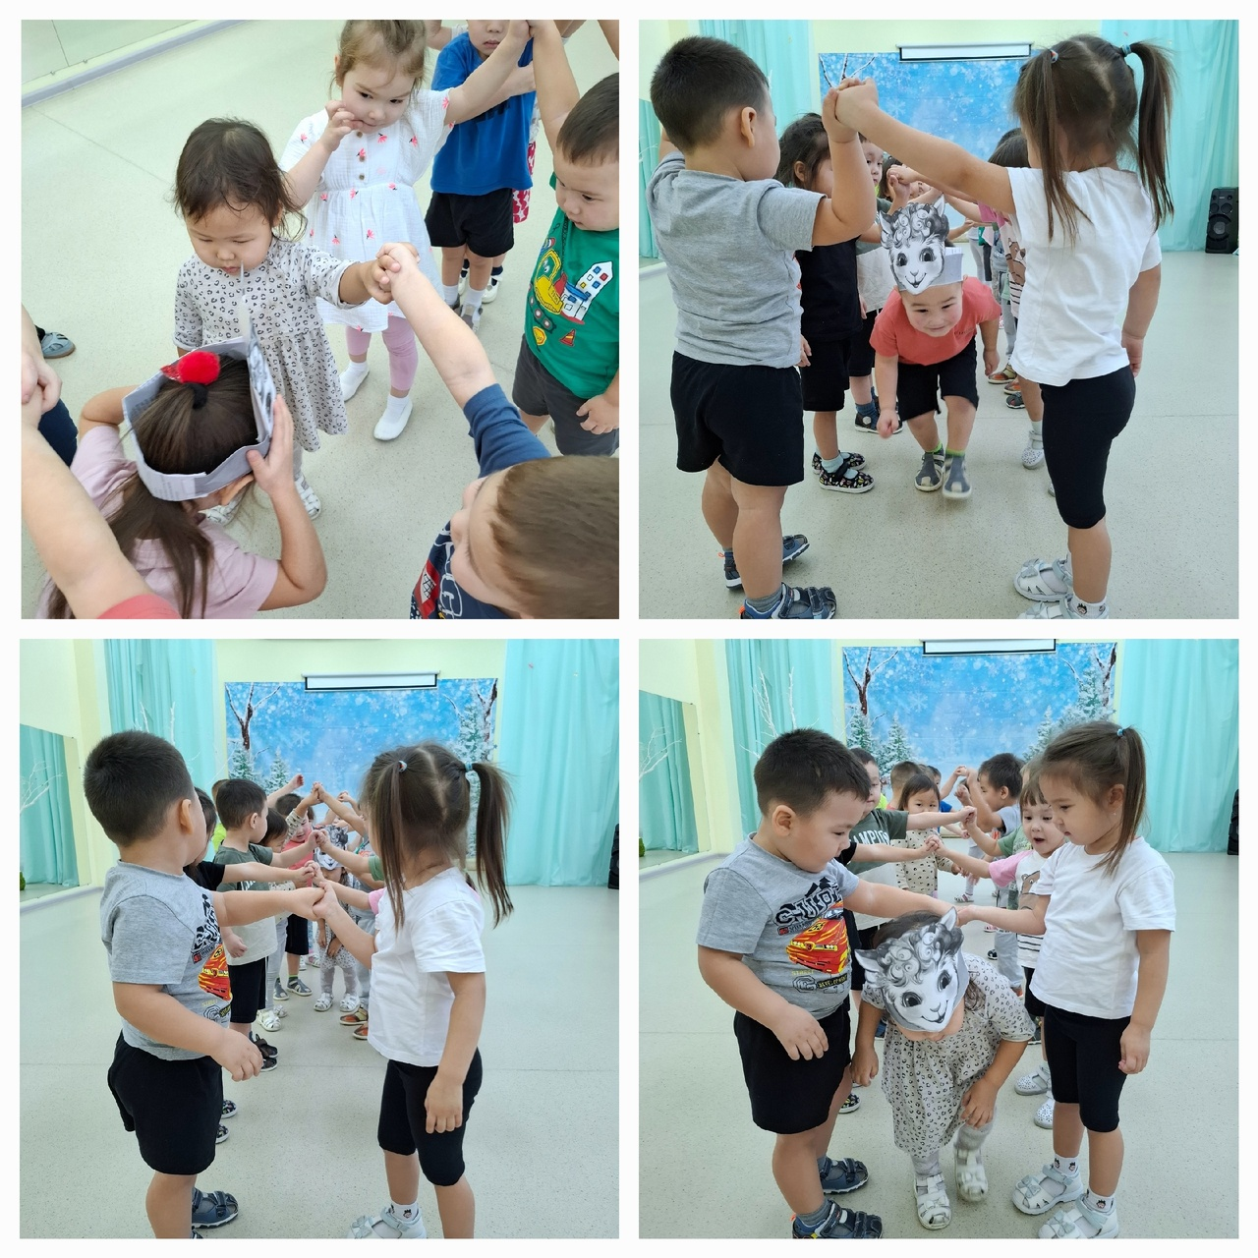
Музыкальная игра «К нам Коза пришла»

Slide 9
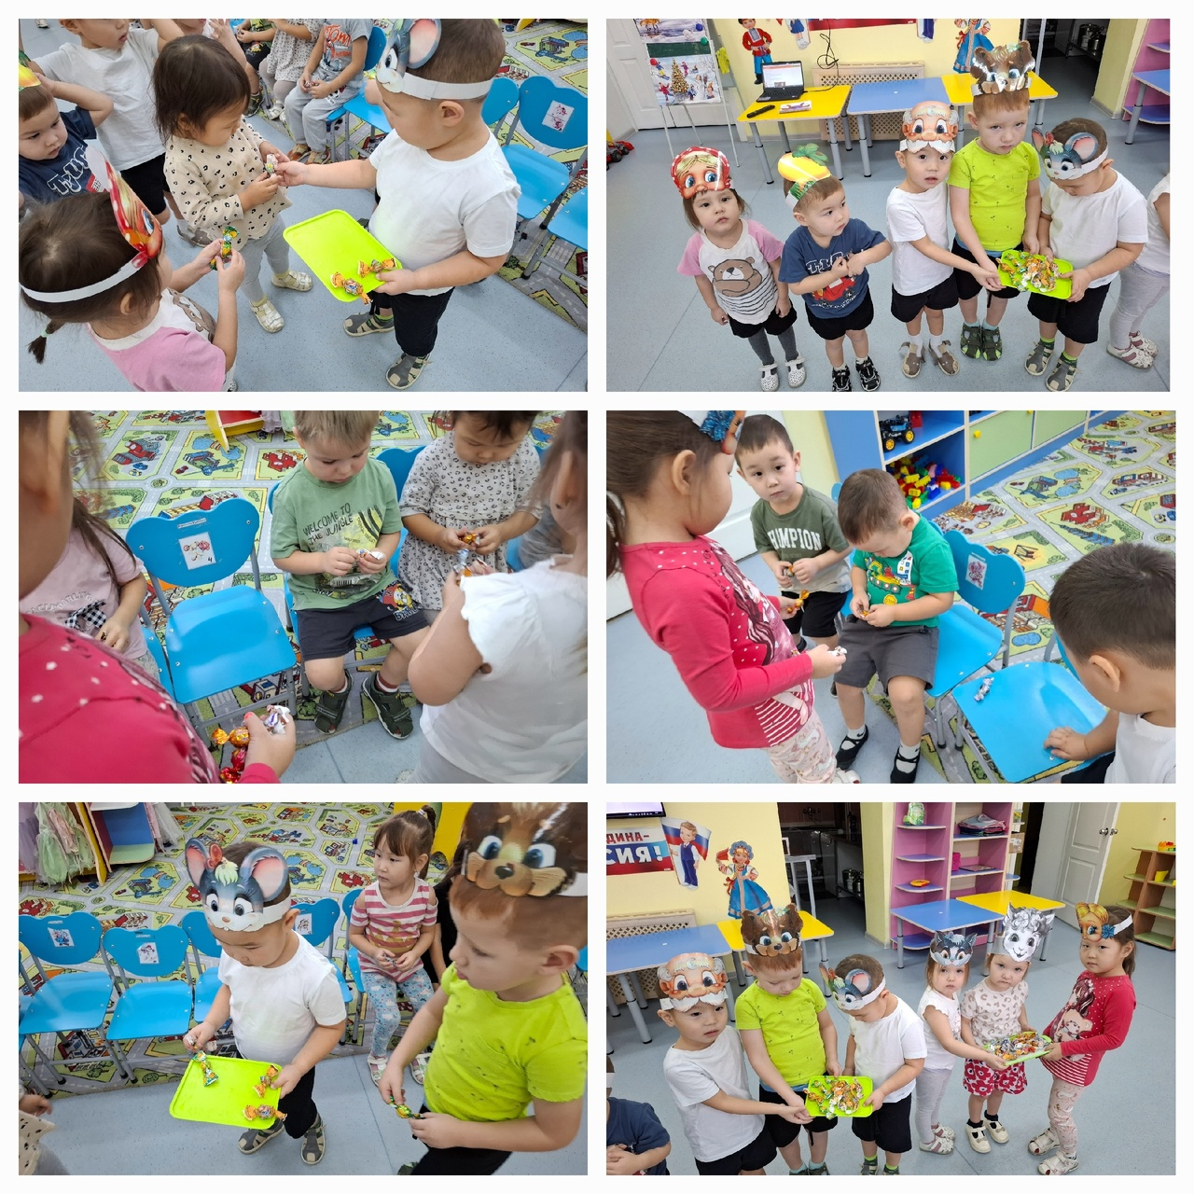
Святки-Колядки

Slide 10
Результаты:
Для детей
Дети в доступном объёме узнали о праздновании православного праздника Рождество, его обычаях.
Они понимают значение слов: святки, колядки.
Дети и их родители с уважением относятся к традициям и обычаям русского народа.
Для родителей
Оформлена выставка детских поделок.
Для педагогов
Подобраны стихи, загадки, игры, легенды о празднике Рождество.

